Slide 1
CHỦ ĐỀ C: TỔ CHỨC LƯU TRỮ, TÌM KIẾM
VÀ TRAO ĐỔI THÔNG TIN
C2: CÂY THƯ MỤC VÀ TÌM KIẾM TỆP
TRÊN MÁY TÍNH
BÀI 1: THỰC HÀNH TẠO CÂY THƯ MỤC

Slide 2

Học xong bài này, em sẽ:
Tổ chức lưu trữ được các tệp, thư mục bằng cấu trúc cây hợp lí.
Thực hiện được việc tạo các thư mục từ cấu trúc cây.

Slide 3

CHỦ ĐỀ C: TỔ CHỨC LƯU TRỮ, TÌM KIẾM
VÀ TRAO ĐỔI THÔNG TIN
C2: CÂY THƯ MỤC VÀ TÌM KIẾM TỆP TRÊN MÁY TÍNH
BÀI 1: THỰC HÀNH TẠO CÂY THƯ MỤC
Bạn Đức Minh có nhiều tệp ảnh, nhạc, video, … phục vụ cho việc học tập và giải trí. Em hãy gợi ý cho bạn Đức Minh tạo cây thư mục để tổ chức lưu trữ các tệp này.

Slide 4
CHỦ ĐỀ C: TỔ CHỨC LƯU TRỮ, TÌM KIẾM
VÀ TRAO ĐỔI THÔNG TIN
C2: CÂY THƯ MỤC VÀ TÌM KIẾM TỆP TRÊN MÁY TÍNH
BÀI 1: THỰC HÀNH TẠO CÂY THƯ MỤC
NỘI DUNG BÀI HỌC:
1. Sơ đồ tổ chức cây thư mục
2. Thực hành tạo cây thư mục.

Slide 5
CHỦ ĐỀ C: TỔ CHỨC LƯU TRỮ, TÌM KIẾM
VÀ TRAO ĐỔI THÔNG TIN
C2: CÂY THƯ MỤC VÀ TÌM KIẾM TỆP TRÊN MÁY TÍNH
BÀI 1: THỰC HÀNH TẠO CÂY THƯ MỤC
NỘI DUNG BÀI HỌC:
1. Sơ đồ tổ chức cây thư mục

Slide 6

CHỦ ĐỀ C: TỔ CHỨC LƯU TRỮ, TÌM KIẾM
VÀ TRAO ĐỔI THÔNG TIN
C2: CÂY THƯ MỤC VÀ TÌM KIẾM TỆP TRÊN MÁY TÍNH
BÀI 1: THỰC HÀNH TẠO CÂY THƯ MỤC
Bạn Đức Minh và bạn Thế Vinh đã lưu trữ các tệp của mình theo hai sơ đồ cây thư mục như ở Hình 1. Theo em cách tổ chức lưu trữ của bạn nào giúp phân loại và tìm được tệp dễ dàng hơn?

Slide 7
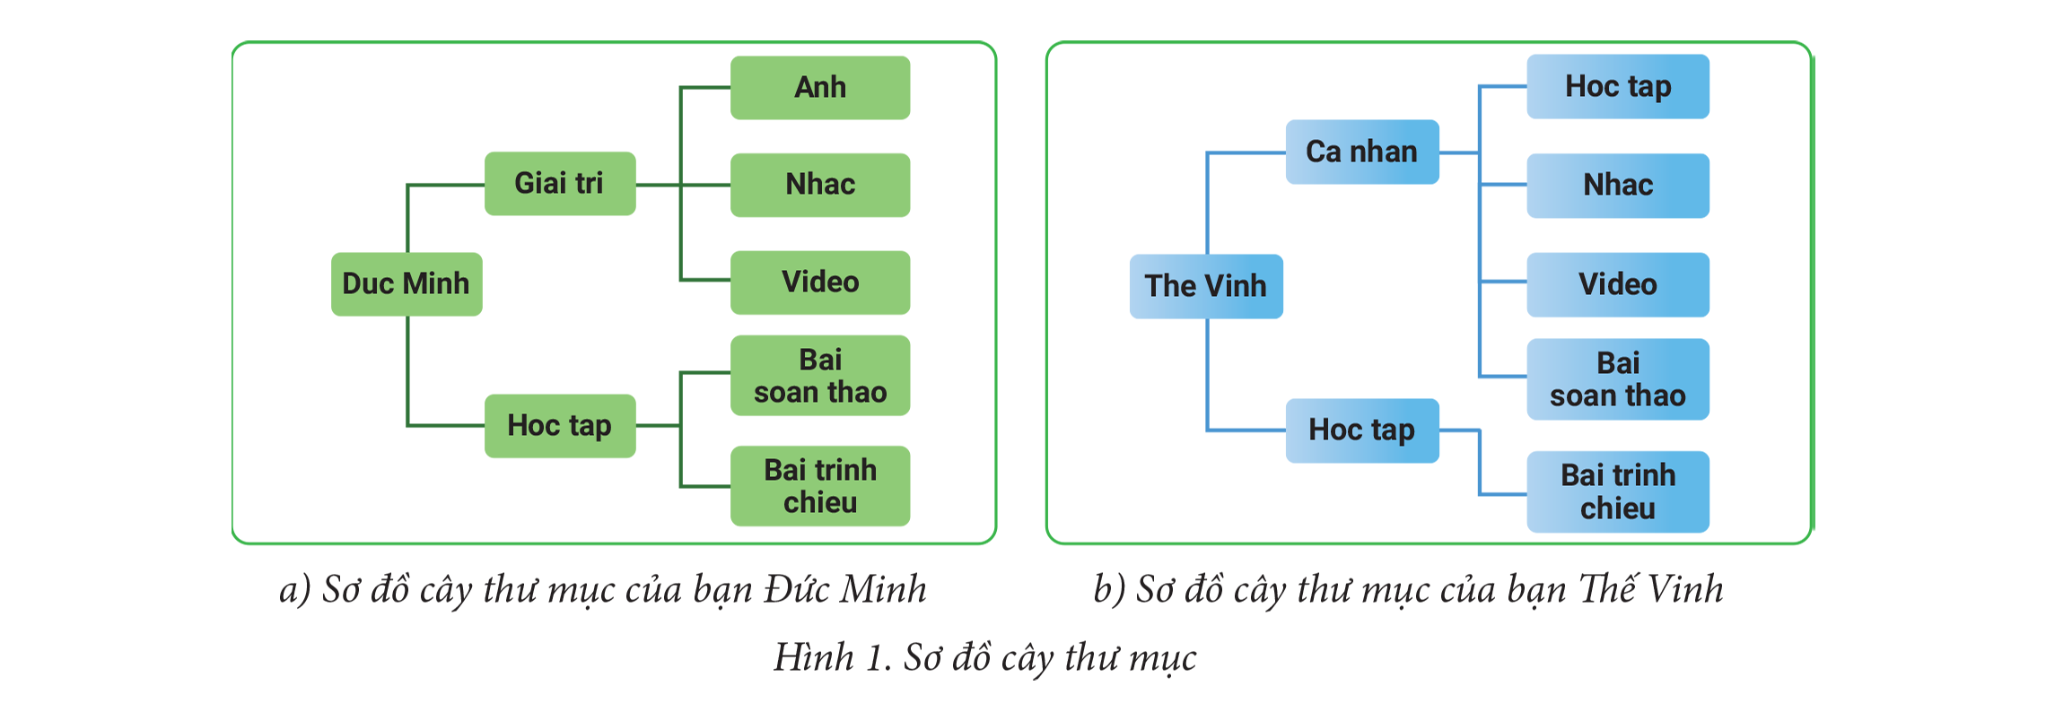

Slide 8
BÀI 1: THỰC HÀNH TẠO CÂY THƯ MỤC
Sơ đồ cây thư mục của bạn Thế Vinh cho thấy có những tệp trong thư mục Bai soan thao cũng có thể nằm trong thư mục Hoc tap (thư mục con của thư mục The Vinh) nên gây khó khăn khi tìm kiếm tệp. Ngoài ra, việc đặt thư mục Hoc tap vừa là thư mục con của thư mục The Vinh vừa là thư mục con của thư mục Ca nhan là chưa phù hợp.
Việc tổ chức cây thư mục cần dựa trên sự phân loại các tệp theo chủ đề hợp lí. Vì vậy, sơ đồ cây thư mục của bạn Đức Minh hợp lí hơn.

Slide 9
CHỦ ĐỀ C: TỔ CHỨC LƯU TRỮ, TÌM KIẾM
VÀ TRAO ĐỔI THÔNG TIN
C2: CÂY THƯ MỤC VÀ TÌM KIẾM TỆP TRÊN MÁY TÍNH
BÀI 1: THỰC HÀNH TẠO CÂY THƯ MỤC
KẾT LUẬN:
Việc tổ chức, sắp xếp các tệp và thư mục trên máy tính một cách hợp lí sẽ thuận tiện trong việc tìm kiếm.

Slide 10
CHỦ ĐỀ C: TỔ CHỨC LƯU TRỮ, TÌM KIẾM
VÀ TRAO ĐỔI THÔNG TIN
C2: CÂY THƯ MỤC VÀ TÌM KIẾM TỆP TRÊN MÁY TÍNH
BÀI 1: THỰC HÀNH TẠO CÂY THƯ MỤC
NỘI DUNG BÀI HỌC:
2. Thực hành tạo cây thư mục

Slide 11
CHỦ ĐỀ C: TỔ CHỨC LƯU TRỮ, TÌM KIẾM
VÀ TRAO ĐỔI THÔNG TIN
C2: CÂY THƯ MỤC VÀ TÌM KIẾM TỆP TRÊN MÁY TÍNH
BÀI 1: THỰC HÀNH TẠO CÂY THƯ MỤC
Yêu cầu:
Em hãy tạo các thư mục tương ứng với sơ đồ cây thư mục của bạn Đức Minh trong Hoạt động ở mục 1.
Hướng dẫn thực hành:
Tạo thư mục Duc Minh là thư mục con của ổ đĩa D.

Slide 12
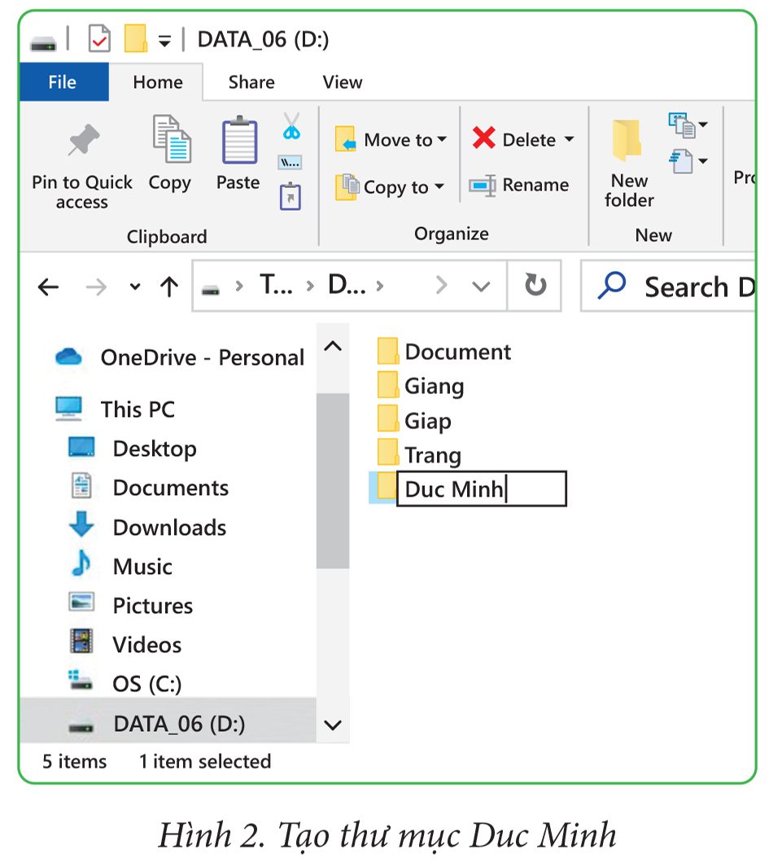
BÀI 1: THỰC HÀNH TẠO CÂY THƯ MỤC
Bước 1: Mở ổ đĩa D, tạo thư mục Duc Minh bằng lệnh New Folder trên dải lệnh Home (Hình 2).

Slide 13
CHỦ ĐỀ C: TỔ CHỨC LƯU TRỮ, TÌM KIẾM
VÀ TRAO ĐỔI THÔNG TIN
C2: CÂY THƯ MỤC VÀ TÌM KIẾM TỆP TRÊN MÁY TÍNH
BÀI 1: THỰC HÀNH TẠO CÂY THƯ MỤC
Bước 1: Mở ổ đĩa D, tạo thư mục Duc Minh bằng lệnh New Folder trên dải lệnh Home (Hình 2).
Bước 2: Tạo hai thư mục Giai tri và Hoc tap là thư mục con của thư mục Duc Minh.
Bước 3: Tạo ba thư mục Anh, Nhac, Video là thư mục con của thư mục Giai tri.
Bước 4: Tạo hai thư mục Bai soan thao, Bai trinh chieu là thư mục con của thư mục Hoc tap.
Kết quả thu được là cây thư mục như Hình 3.

Slide 14
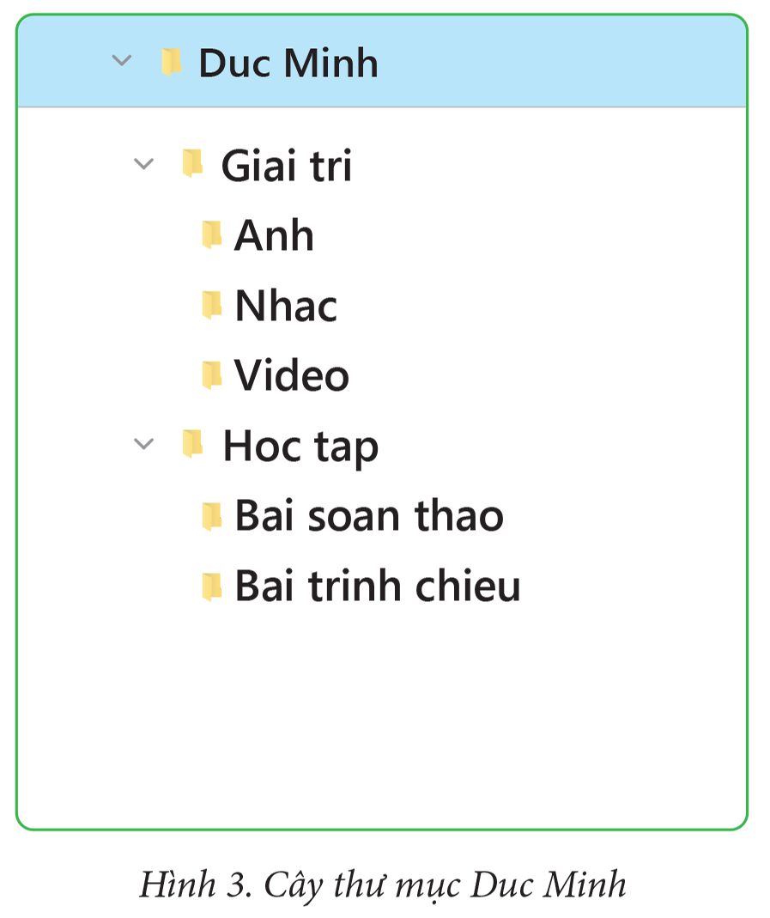
BÀI 1: THỰC HÀNH TẠO CÂY THƯ MỤC

Slide 15

VẬN DỤNG

Slide 16

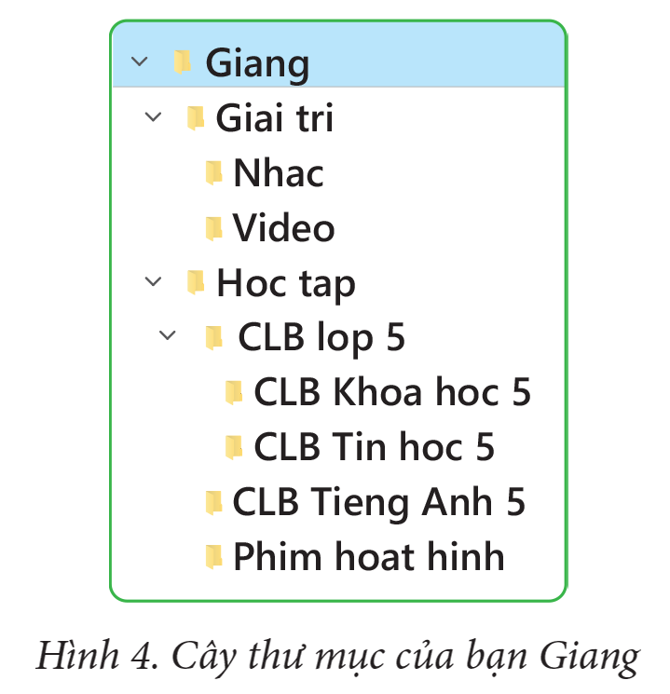
CHỦ ĐỀ C: TỔ CHỨC LƯU TRỮ, TÌM KIẾM
VÀ TRAO ĐỔI THÔNG TIN
C2: CÂY THƯ MỤC VÀ TÌM KIẾM TỆP TRÊN MÁY TÍNH
BÀI 1: THỰC HÀNH TẠO CÂY THƯ MỤC
Trên ở đĩa D của máy tính hiện có các tệp, thư mục mà bạn Giang đã lưu trữ (Hình 4). Em hãy xác định những thư mục được lưu trữ chưa hợp lí và giúp bạn Giang sắp xếp lại những thư mục này.

Slide 17
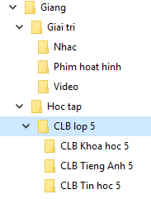
CHỦ ĐỀ C: TỔ CHỨC LƯU TRỮ, TÌM KIẾM
VÀ TRAO ĐỔI THÔNG TIN
C2: CÂY THƯ MỤC VÀ TÌM KIẾM TỆP TRÊN MÁY TÍNH
BÀI 1: THỰC HÀNH TẠO CÂY THƯ MỤC
Có hai thư mục bạn Giang sắp xếp chưa hợp lí đó là:
1. Thư mục CLB Tieng Anh 5 phải là con của thư mục CLB lop 5.
2. Thư mục Phim hoat hinh phải là con của thư mục Giai tri.

Slide 18

HƯỚNG DẪN VỀ NHÀ
Chuẩn bị bài sau: TÌM KIẾM TỆP VÀ THƯ MỤC

Slide 19
CHÀO TẠM BIỆT CÁC EM !

